Slide 1
12 PRZYKAZAŃ LOGOPEDYCZNYCH DLA RODZICÓW MAŁYCH DZIECI wg Leona Kaczmarka

Slide 2
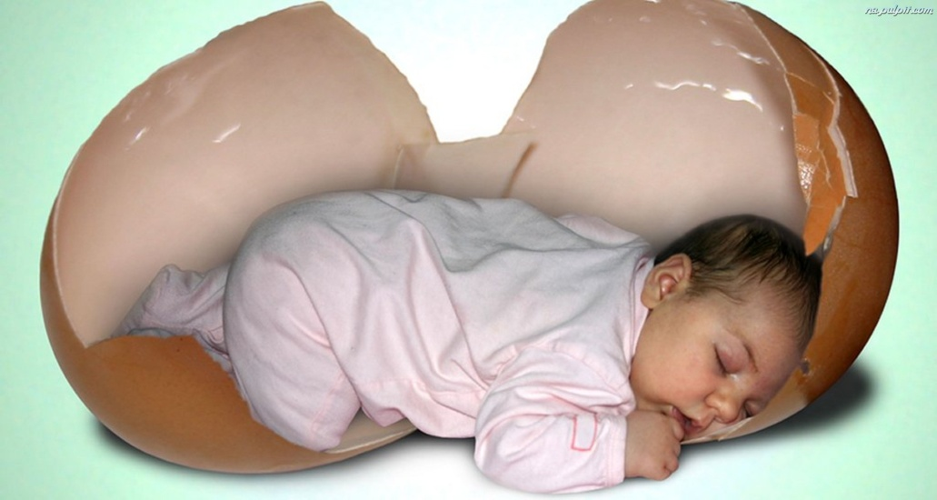
1. Narządy mowy zaczynają funkcjonować w życiu płodowym dziecka
Narządy mowy dziecka kształtują się i zaczynają funkcjonować już w życiu płodowym. Są one ogromnie wrażliwe na wszystkie bodźce fizyczne i chemiczne, zarówno sprzyjające jak i szkodliwe

Slide 3
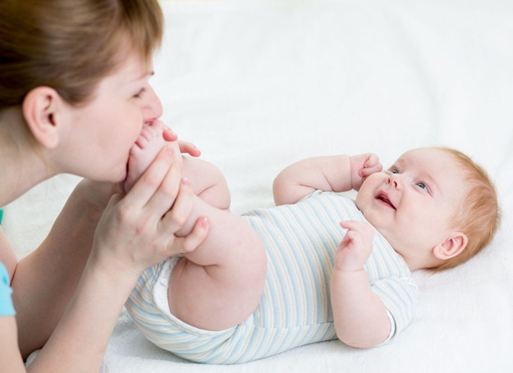
2. Mowa otoczenia powinna być poprawna
Do dziecka trzeba mówić wolno, dokładnie i wyraźnie, trzeba zaniechać sztucznego spieszczania i używania tzw. języka dziecięcego

Slide 4
3. Stawiajmy na aktywność dziecka
Dziecko powinno reagować na aktywność uczuciową i słowną otoczenia. Z początku jest to uśmiech, ruch rączki, przegięcie ciała. Szybko jednak nastąpią reakcje głosowe. Gdy ich brak, trzeba udać zbadać słuch dziecka, gdyż może on być osłabiony.

Slide 5
4. Nie wolno ograniczać dziecka
Absolutnie nie wolno krępować dziecka w reagowaniu na aktywność otoczenia

Slide 6
5. Korzystaj z pomocy specjalistów
Jeśli dziecko ma nieprawidłową budowę narządów mowy (rozszczep warg, dziąseł, podniebienia, zniekształcenia w układzie szczęk, uzębienia itp.), powinno się bezwzględnie pójść z nim do lekarza specjalisty: chirurga plastyka, ortodonty

Slide 7
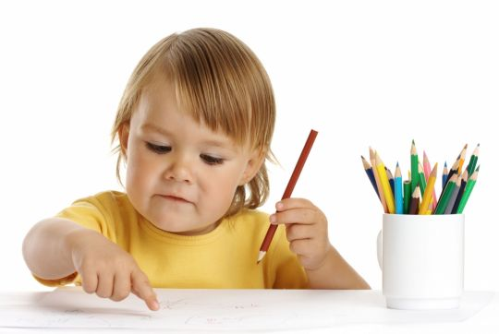
6. Dziecko leworęczne należy otoczyć specjalną opieką.
Nie wolno zmuszać dziecka leworęcznego do posługiwania się prawą ręką, gdyż mogą wystąpić zaburzenia mowy

Slide 8
7. Nie wolno ignorować dziecka
Kiedy dziecko samo zaczyna coraz więcej mówić nie wolno ignorować dziecka poprzez obojętność, bo wówczas dziecko zamyka się w sobie, staje się nieufne

Slide 9
8. Nie należy hamować żywiołowego pędu do mowy
Należy wykorzystać ogromny ładunek uczuciowy, jaki dziecko wkłada w mowę

Slide 10
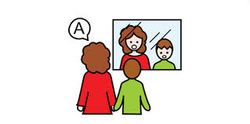
9. Dbaj o rozwój mowy swojego dziecka
Należy sprawdzać czy kształtowanie się mowy dziecka przebiega zgodnie z normą

Slide 11
10. Nie przeszkadzaj i nie zmuszaj
Od momentu zdobycia przez dziecko umiejętności mówienia zdaniami nie wolno bezustannie przeszkadzać mu przez ciągłe poprawianie i zmuszanie do poprawnego powtarzania, gdyż dziecko nabawi się kompleksu niższej wartości, straci zaufanie do otoczenia, przestanie mówić

Slide 12
11. Rozmawiaj z dzieckiem
Dziecko trzyletnie monologuje, ale chce też rozmawiać z otoczeniem, zadaje mnóstwo pytań i przepada za odpowiedziami. Nie wolno lekceważyć tych faktów, gdyż pomaga to dziecku w wysławianiu się, w umiejętności wyrażania swych myśli i uczuć

Slide 13
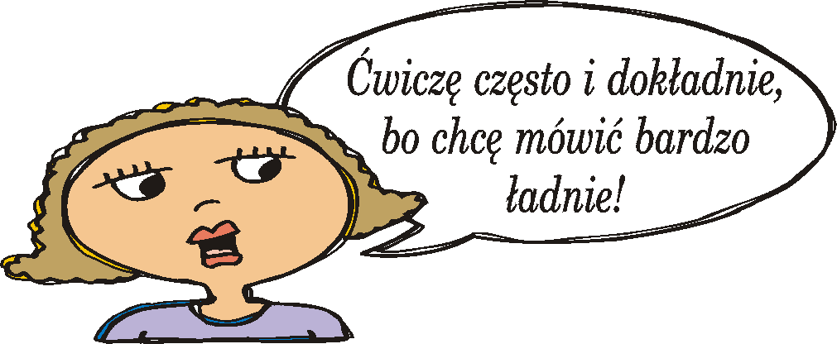
12. Nie poddawaj się
Logopedzi są wstanie pomóc dziecku, o ile rodzice będą z nimi ściśle współpracować

